Slide 1
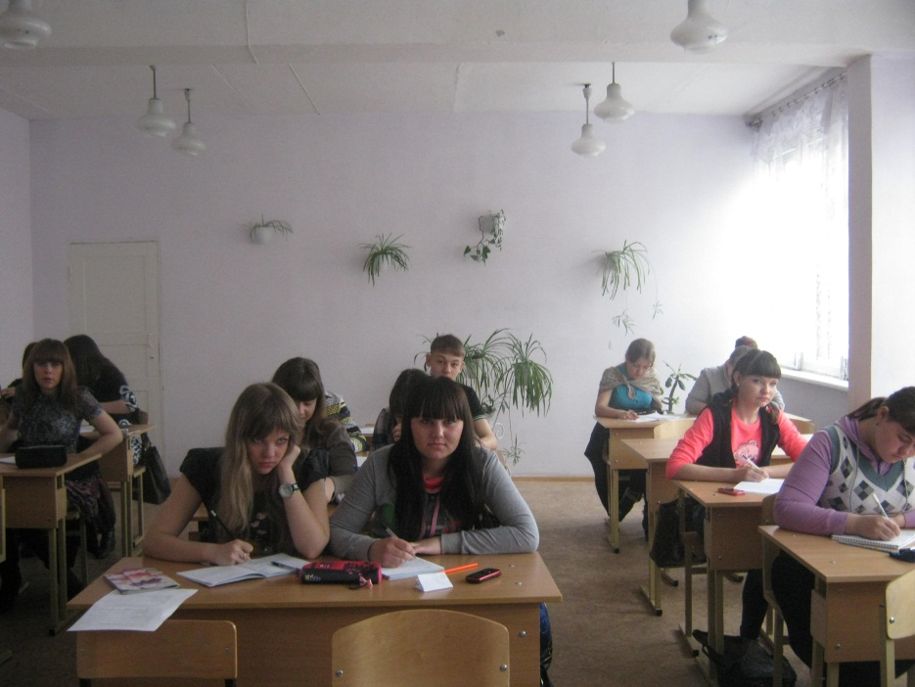
ГОСУДАРСТВЕННОЕ БЮДЖЕТНОЕ ОБРАЗОВАТЕЛЬНОЕ УЧРЕЖДЕНИЕ
СРЕДНЕГО ПРОФЕССИОНАЛЬНОГО ОБРАЗОВАНИЯ
ЛЕНИНСК-КУЗНЕЦКИЙ ТЕХНОЛОГИЧЕСКИЙ ТЕХНИКУМ
Здоровьесберегающие технологии
в практике учителя
математики
Преподаватель математики:
ШАКИРЗЯНОВА Е.А.

Slide 2
Просто он должен работать так, чтобы обучение не наносило ущерба здоровью обучающегося.

Slide 3
С целью сохранения здоровья обучающихся нужно видеть систему уроков группы в данный день, помнить и учитывать не только очередность своего урока, но, что очень важно, какой он по счету в учебном процессе группы.

Slide 4
1.В книжном шкафу стоят два тома собраний сочинений. В первом томе 300 страниц, во втором 200 страниц. В шкафу завелся книжный червь и стал прогрызать книги. Он прогрыз от первой страницы первого тома до последней страницы второго тома. Сколько страниц прогрыз книжный червь? (Задача на логику. Ее ответ зависит от положения книг на полке 500 или 2)
2.Двое подошли к реке. У пустынного берега стояла лодка, в которой мог поместиться только один человек. Оба они переправились через реку на этой лодке и продолжили свой путь. Как они это сделали? (Обычно учащиеся домысливают условие, считая, что двое стоят на одном берегу, усложняя себе решение)

Slide 5
Моя задача - создать условия для включения обучающегося в учебный процесс и найти методы, адекватные именно его психофизиологическим особенностям, помогающие формированию позитивного мышления и способности к “конструированию” собственного здоровья.

Slide 6
Отсутствие страха и напряжения помогает освободиться внутренне от нежелательных психологических барьеров, смелее высказываться, выражать свою точку зрения.

Slide 7
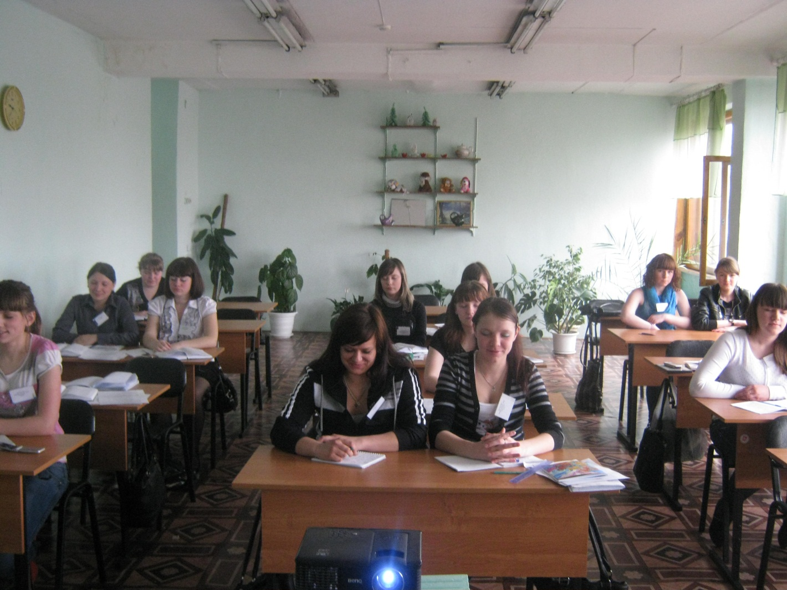
Это также удачный момент для того, чтобы предложить всей группе сделать несколько упражнений физкультминутки и упражнений для отдыха глаз.

Slide 8
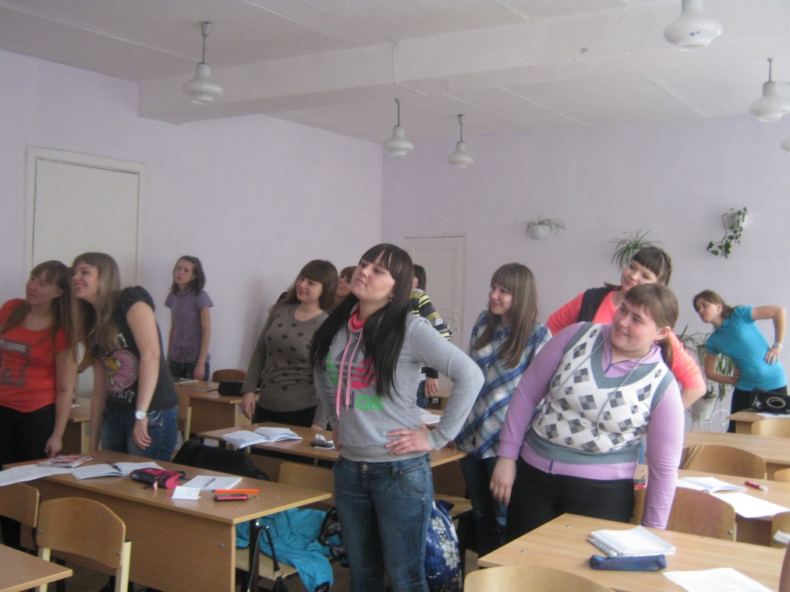
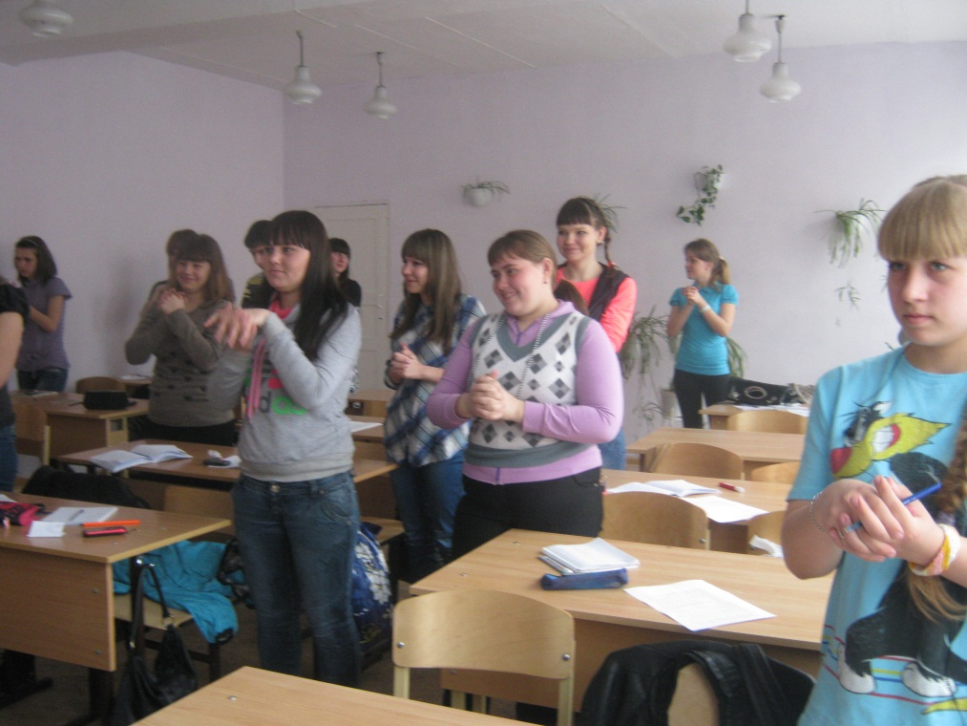
Проведение физминуток решает несколько задач: уменьшение утомления и снижения отрицательного влияния однообразной рабочей позы; активизация внимания учащихся и повышение способности к восприятию учебного материала; эмоциональная встряска учащихся, возможность сбросить накопившийся груз отрицательных эмоций и переживаний.

Slide 9
Реализация здоровьесберегающих образовательных технологий – это такая организация образовательного процесса на всех его уровнях, при которой качественное обучение, развитие и воспитание обучающихся происходит без нанесения ущерба их здоровью

